Slide 1

جنرال إلكتريك: التسويق والاستراتيجية والتوسع العالمي
نظرة عامة على شركة جنرال إلكتريك (GE)

Slide 2

General Electric:
واختصارها (GE) هي شركة صناعية وتكنولوجية أمريكية ضخمة متعددة الجنسيات، تأسست في مدينة نيويورك ومقرها حاليًا في بوسطن، تعمل الشركة في قطاعات الطيران، والرعاية الصحية، والطاقة، والطاقة المتجددة، ورأس المال الاستثماري والتمويل.

Slide 3
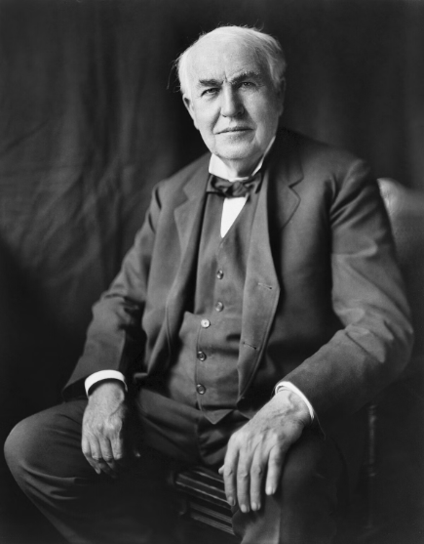
لمحة عن التأسيس (GE) :
تأسست في نيويورك في عام 1892 أسسها العالم الأمريكي إديسون الذي اخترع مصباح الضوء، جنرال إلكتريك مع شركتين كهربائيتين أخرتين.
- كان تركيز الشركة على
الطاقة الكهربائية , التوليد والتوزيع وتطوير الأجهزة الكهربائية.
كان هدف جنرال إلكتريك الأساسي هو قيادة الابتكار في مجال الكهرباء المزدهر، وجلب فوائده للصناعات والمنازل، والمساهمة بشكل أساسي في كهربة العالم.
- التطور
مع مرور الوقت، توسع هدف جنرال إلكتريك بشكل كبير، مما أدى إلى تحولها إلى تكتل صناعي متنوع. ومع ذلك، ظل أساسها الأساسي في الابتكار التكنولوجي. تعمل جنرال إلكتريك حاليًا على الانقسام إلى ثلاث شركات منفصلة، ​​وهي جنرال إلكتريك للفضاء، وجنرال إلكتريك فيرنوفا، وجنرال إلكتريك للرعاية الصحية. ولكل من هذه الشركات أهدافها الخاصة. في الأساس، كان الهدف الأصلي لشركة جنرال إلكتريك هو الريادة في التقنيات الكهربائية وتسويقها، الأمر الذي دفع الشركة بعد ذلك إلى العديد من القطاعات الأخرى.

Slide 4
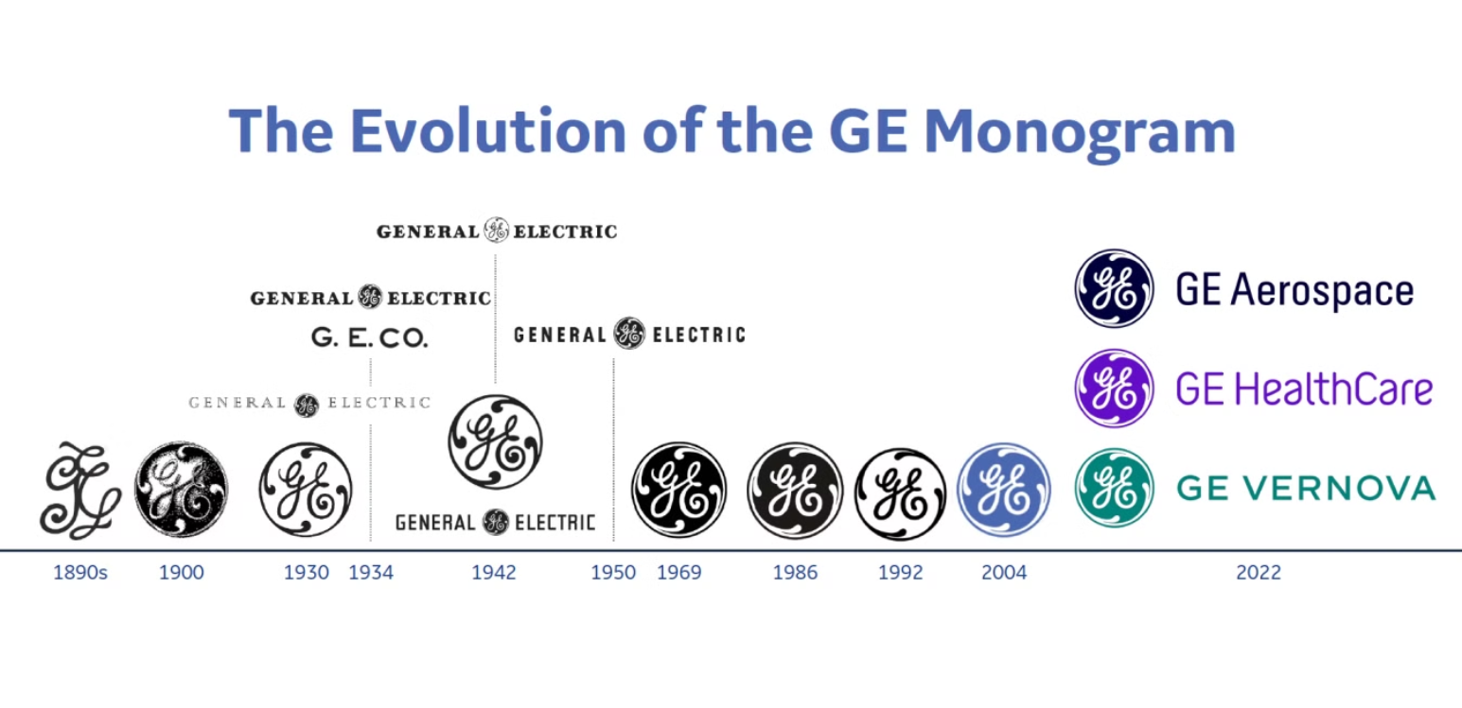

Slide 5
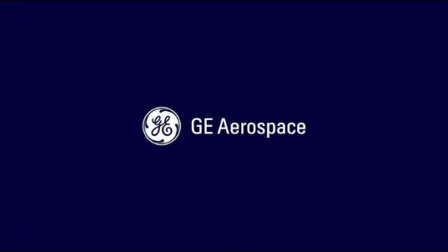


الانقسام (GE Spin-Off)
جنرال الكتريك للطيران
جنرال الكتريك للطاقة
جنرال إلكتريك للرعاية الصحية
بعد انقسام شركة جنرال إلكتريك فيرنوفا، أصبحت شركة جنرال إلكتريك المتبقية هي جنرال إلكتريك للطيران والفضاء. وتركز الشركة على الطيران، ولا تزال تُتداول تحت رمز التداول "GE".
تم الانقسام من هذه الشركة الفرعية في 2 أبريل 2024.
تم الانقسام من هذه الشركة الفرعية في جانفي 2023.
تشمل محفظة أعمال جنرال إلكتريك في مجال الطاقة، بما في ذلك الطاقة المتجددة، والكهرباء، والقطاع الرقمي و تُتداول أسهمها تحت رمز التداول "GEV".
تركز الشركة على تكنولوجيا الرعاية الصحية و تُتداول أسهمها تحت رمز التداول "GEHC".

Slide 6
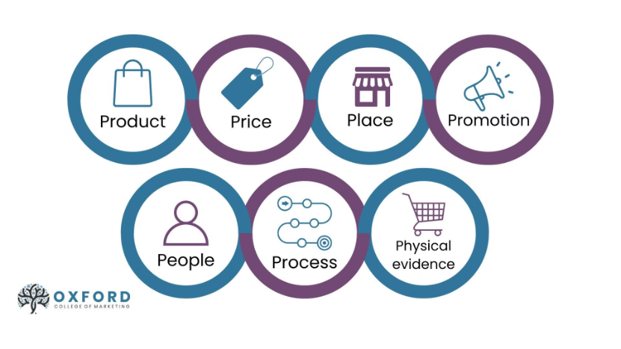
المزيج التسويقي لشركة GE
الترويج
المكان (التوزيع)
استراتيجية اتصالات تسويقية متكاملة. الإعلان والعلاقات العامة والمعارض التجارية والتسويق الرقمي وتسويق المحتوى. التركيز على العلامات التجارية والريادة الفكرية. مثال: منصة GE Reports الرقمية.
شبكة توزيع عالمية. المبيعات المباشرة والشراكات والموزعين المعتمدين. التأكيد على أهمية إدارة سلسلة التوريد وشبكة الخدمة. على سبيل المثال، الشراكات مع الموزعين المحليين في الأسواق الناشئة.
السعر
المنتج
استراتيجيات التسعير عبر فئات المنتجات المختلفة. التسعير المتميز للمنتجات ذات التقنية العالية. التسعير التنافسي في الأسواق الناضجة. تسليط الضوء على التسعير القائم على القيمة.
خطوط إنتاج GE المتنوعة. محركات الطيران، والتصوير الطبي، ومعدات توليد الطاقة، وحلول الطاقة المتجددة. التركيز على الجودة والابتكار والتقدم التكنولوجي. مثال: محرك LEAP (كفاءة الوقود وتقليل الضوضاء).

Slide 7
العمليات
الافراد
الدليل المادي
تُعد خدمة ما بعد البيع والصيانة أمرًا بالغ الأهمية، لا سيما في قطاعات مثل الطيران والرعاية الصحية، حيث تُعدّ الموثوقية أمرًا بالغ الأهمية.
تعتمد القوى العاملة في جنرال إلكتريك بشكل كبير على المهندسين والعلماء والفنيين ذوي المهارات العالية، وخاصةً في قطاعات مثل الطيران والرعاية الصحية والطاقة المتجددة.
الجوانب الرئيسية للأدلة المادية في تسويق جنرال إلكتريك :
مرافق التصنيع
المقر الرئيسي للشركة والمكاتب
تُولي شركة جنرال إلكتريك اهتمامًا كبيرًا بالبحث والتطوير.
الموقع الإلكتروني والوجود الرقمي
بالنسبة للعملاء فقاعدة عملاء جنرال إلكتريك متنوعة، تتراوح بين عملاء صناعيين كبار ومقدمي رعاية صحية ومستهلكين أفراد .
مراكز التدريب
غالبًا ما تكون عمليات جنرال إلكتريك تقنية للغاية وتتطلب خبرة متخصصة.

Slide 8
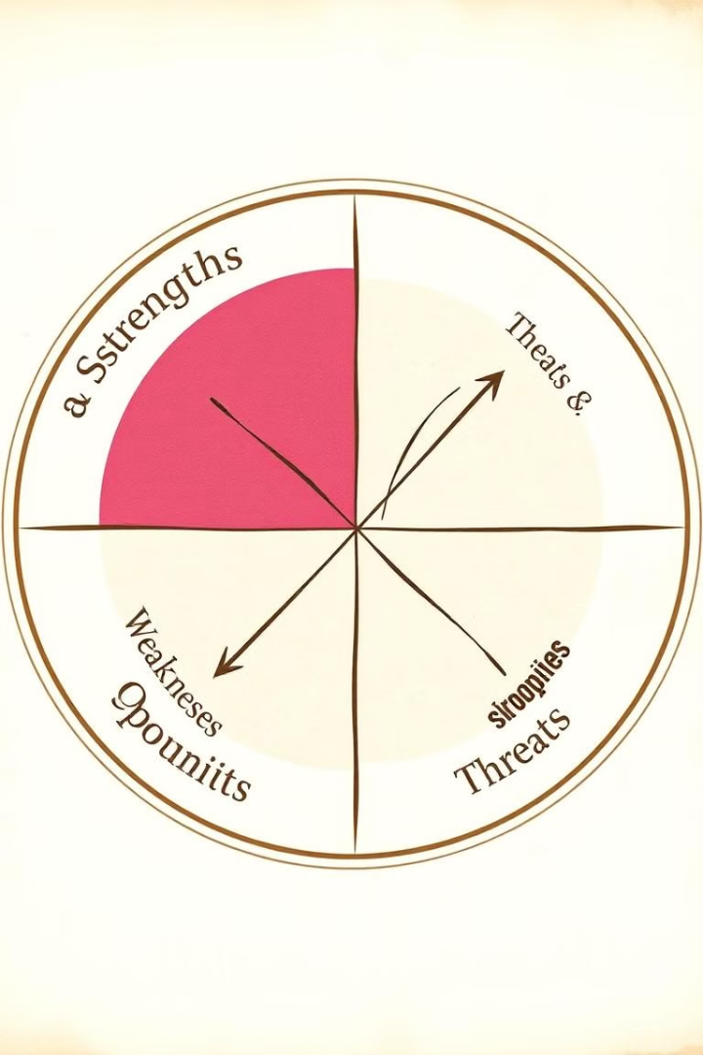
تحليل SWOT: نقاط القوة
سمعة العلامة التجارية القوية
1
تصنيف Interbrand، قيمة العلامة التجارية.
محفظة منتجات متنوعة
2
يقلل المخاطر ويوفر مصادر إيرادات متعددة.
الابتكار التكنولوجي
3
الاستثمار في البحث والتطوير، وبراءات الاختراع. مثال: 2.5 مليار دولار في البحث والتطوير في عام 2022.
حضور عالمي
4
عمليات في أكثر من 170 دولة.

Slide 9
تحليل SWOT: نقاط الضعف والفرص والتهديدات
نقاط الضعف
الفرص
التهديدات
مستويات الدين المرتفعة.
تزايد الطلب على الطاقة المتجددة (الرياح والطاقة الشمسية).
منافسة شديدة (سيمنز، ميتسوبيشي، إلخ).
هيكل بيروقراطي (يعيق خفة الحركة واتخاذ القرارات).
زيادة الإنفاق على الرعاية الصحية (شيخوخة السكان والأسواق الناشئة).
التقلبات في أسعار السلع الأساسية (تأثير على تكاليف المواد الخام).
تحديات إعادة الهيكلة (تأثير على الروح المعنوية والكفاءة).
تطوير البنية التحتية في الاقتصادات الناشئة.
حالات الركود الاقتصادي (التي تؤثر على الإنفاق الرأسمالي من قبل العملاء).
هيكل تنظيمي معقد يؤدي إلى بطء اتخاذ القرارات.
التحول الرقمي (إنترنت الأشياء والذكاء الاصطناعي وتحليلات البيانات).
المخاطر الجيوسياسية (الحروب التجارية وعدم الاستقرار السياسي).
التغييرات التنظيمية.

Slide 10

تحليل PESTEL: العوامل السياسية والاقتصادية
سياسي
اللوائح الحكومية (البيئية والسلامة والتجارية) : تخضع جنرال إلكتريك للعديد من اللوائح الحكومية، خاصة في قطاعات الطيران والطاقة والرعاية الصحية.
السياسات التجارية (التعريفات والاتفاقيات التجارية) : تتأثر جنرال إلكتريك بالسياسات التجارية الدولية، خاصة فيما يتعلق بالتعريفات الجمركية والاتفاقيات التجارية.
الاستقرار السياسي (في الأسواق الرئيسية).
الحوافز الحكومية لمشاريع الطاقة المتجددة : بما أن جنرال الكتريك تعمل في مجال الطاقات المتجددة، فالتغيرات السياسية بخصوص هذا الموضوع تؤثر بشكل كبير.
اقتصادي
معدلات النمو الاقتصادي (في مناطق مختلفة) : يتأثر أداء جنرال إلكتريك بالنمو الاقتصادي العالمي، خاصة في الأسواق الناشئة.
معدلات التضخم وأسعار الفائدة : تؤثر على تكاليف الانتاج، و بالتالي على أسعار منتجات جنرال الكتريك.
أسعار صرف العملات (تأثير على الصادرات والواردات).
معدلات البطالة (تأثير على تكاليف العمالة) .
توقعات نمو الناتج المحلي الإجمالي في الأسواق الرئيسية (مثل الهند والصين وأفريقيا).

Slide 11

تحليل PESTEL: العوامل الاجتماعية والتكنولوجية والبيئية والقانونية
اجتماعي
1
الاتجاهات الديموغرافية (شيخوخة السكان والتوسع الحضري) : تؤثر التغيرات في التركيبة السكانية على الطلب على منتجات وخدمات جنرال إلكتريك، خاصة في قطاع الرعاية الصحية
تغيير تفضيلات المستهلك (التركيز على الاستدامة والصحة).
الاختلافات الثقافية (تكييف المنتجات والتسويق) : تتأثر جنرال إلكتريك بالتحولات الثقافية، خاصة فيما يتعلق بالابتكار والتكنولوجيا.
تكنولوجي
2
التطورات التكنولوجية (الذكاء الاصطناعي والأتمتة) : تؤثر الأتمتة على عمليات الإنتاج والخدمات في جنرال إلكتريك.
الإنفاق على البحث والتطوير (من قبل GE والمنافسين) : تعتبر جنرال الكتريك من الشركات التي تخصص ميزانيات ضخمة للبحث والتطوير، و بالتالي فالتطورات التكنولوجية لها تأثير كبير عليها.
البنية التحتية الرقمية (الوصول إلى الإنترنت والاتصال المحمول).
بيئي
3
اللوائح البيئية (انبعاثات الكربون وإدارة النفايات) : التوجه العالمي نحو الطاقة النظيفة: يعتبر فرصة كبيرة لجنرال الكتريك للتوسع في هذا المجال.
مخاوف بشأن تغير المناخ (الطلب على الحلول المستدامة) : تؤثر التغيرات المناخية على عمليات جنرال إلكتريك، خاصة في قطاع الطاقة
ندرة الموارد (المياه والطاقة).
قانوني
4
حقوق الملكية الفكرية (براءات الاختراع والعلامات التجارية) : تعتمد جنرال إلكتريك على قوانين الملكية الفكرية لحماية ابتكاراتها.
قوانين العمل ولوائح التوظيف : تخضع جنرال إلكتريك لقوانين العمل في البلدان التي تعمل فيها.
قوانين حماية المستهلك: تؤثر قوانين حماية المستهلك على منتجات وخدمات جنرال إلكتريك.

Slide 12
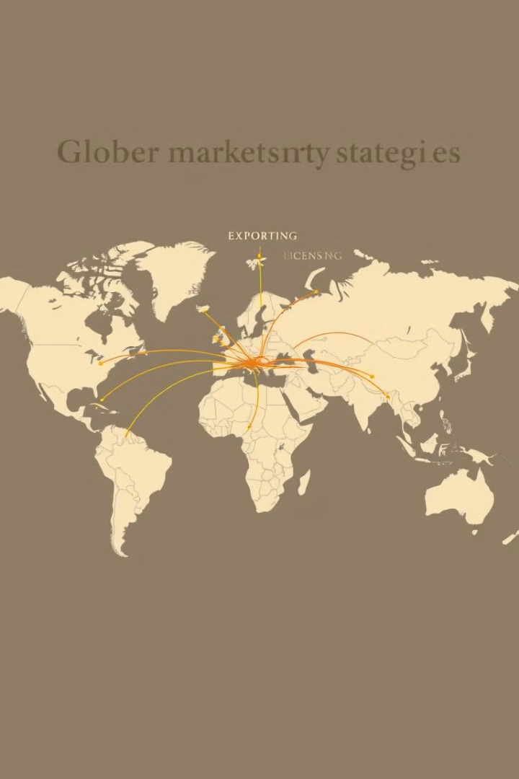




استراتيجيات دخول السوق العالمية
تصدير
التصدير المباشر وغير المباشر.
تقوم جنرال إلكتريك بتصدير منتجاتها وخدماتها إلى الأسواق الخارجية من خلال موزعين أو وكلاء محليين.
تستخدم هذه الاستراتيجية بشكل خاص لمنتجاتها الصناعية المتخصصة، مثل التوربينات ومعدات الطيران.
الترخيص
منح حقوق لشركات أجنبية لتصنيع وبيع منتجات جنرال إلكتريك : مثل الترخيص الاستثماري لشركة «جنرال إلكتريك»، لافتتاح «مركز جنرال إلكتريك للتكنولوجيا في الكويت».
تستخدم جنرال إلكتريك هذه الاستراتيجية بشكل خاص لمنتجاتها الاستهلاكية.
المشاريع المشتركة
الشراكة مع الشركات المحلية لدخول أسواق جديدة.
مثال: المشاريع المشتركة لشركة GE في الصين. و الشركة المساهمة بين سونلغاز و جنرال الكتريك (شركة جنرال إلكتريك ألجيريا توربينGEAT ) بولاية باتنة , الجزائر.
تساعد هذه الاستراتيجية على تقاسم المخاطر والتكاليف، والاستفادة من خبرة الشريك المحلي ومعرفته بالسوق.
الاستثمار الأجنبي المباشر (FDI)
إنشاء شركات تابعة مملوكة بالكامل في دول أجنبية.
مثال: مرافق التصنيع التابعة لشركة GE في أوروبا.
تمنح هذه الاستراتيجية الشركة سيطرة أكبر على عملياتها في السوق المستهدف.
تستخدم جنرال إلكتريك هذه الاستراتيجية بشكل خاص في الأسواق الكبيرة والمهمة استراتيجيًا.

